Slide 1
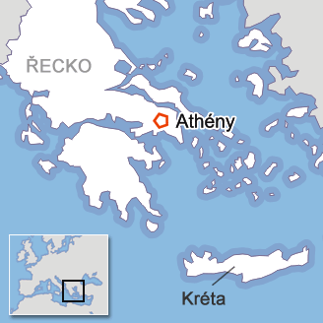
Kréta

Slide 2
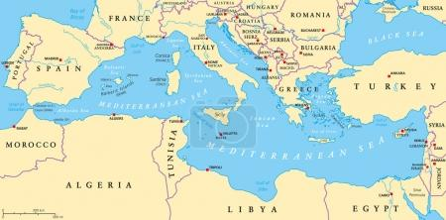
Kréta
http://users.sch.gr/ntinos_psilop/index.php?option=com_content&view=article&id=367:xartes-kriti-perifereia&catid=124:xartes-kriti&Itemid=374

Slide 3
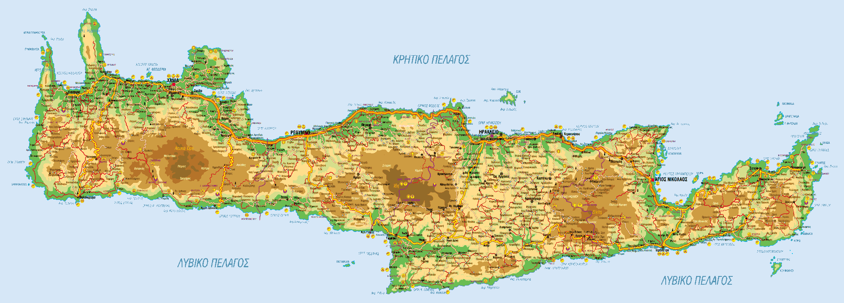
Kréta Κρήτη
Ostrov Kréta se nachází asi 160 km jižně od řecké pevniny – od JV cípu Peloponésu a asi 320 od Atén, přes 300 i od libyjských břehů. Na severu je omýván Krétským mořem, na jihu Libyjským. Je největším ostrovem Řecka a pátým největším ve Středozemním moři. Rozloha 8.336 km², délka asi 257 km, šířka 60 – 12 km, podle posledního sčítání lidu 2011 má asi 600 000 obyvatel. Hlavním městem ostrova je město Iraklio (Ηράκλειο).

Slide 4
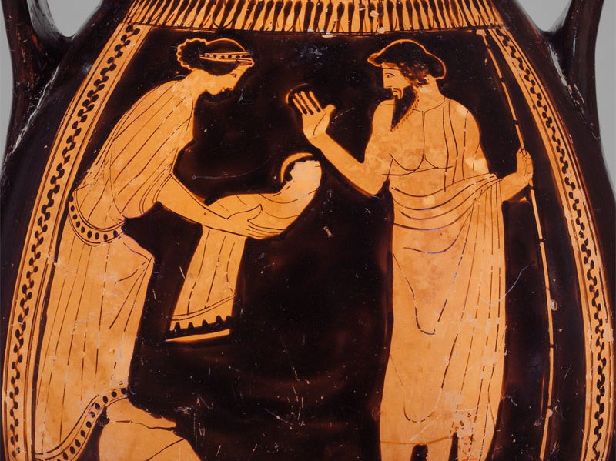
Mytologie
https://www.youtube.com/watch?v=_-TDF_J8POs
Kronos a Rheia,
460-450 př. n. l.
Metropolitní muzeum umění, New York

Slide 5
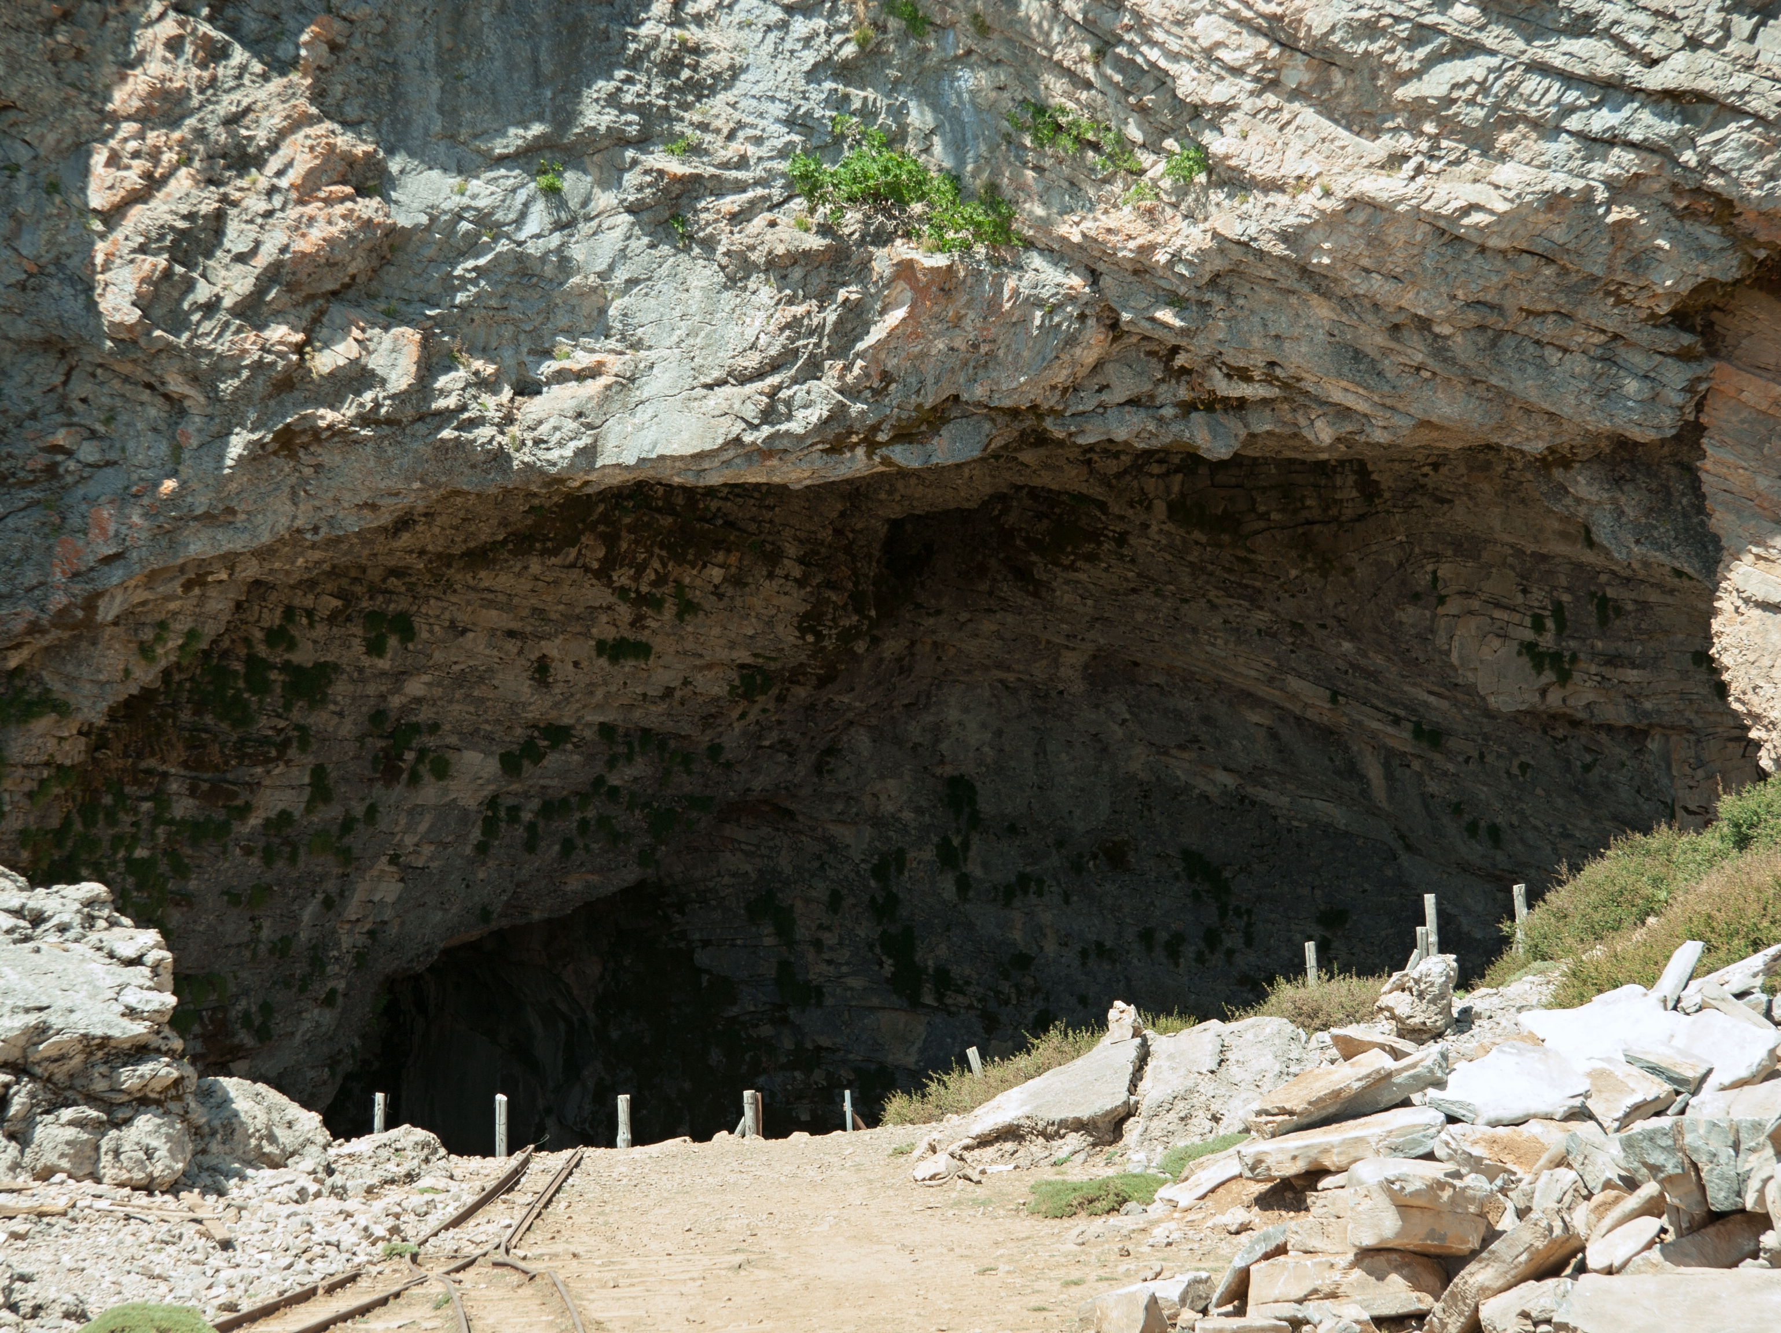
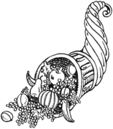
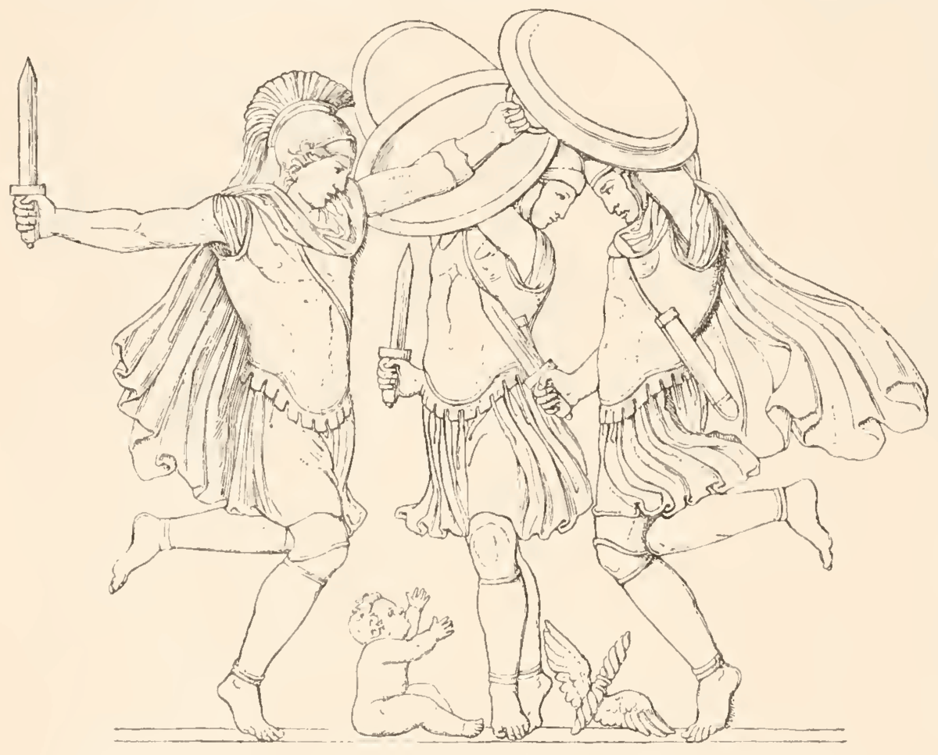
roh hojnosti-
Amaltheia
Kuréti
„Diova“ jeskyně, Idi
Ιδαίο άντρο, Ίδη
jeskyně, kde měl být podle mytologie vychován Zeus (krmila jej koza Amalthea nebo Gaia)

Slide 6
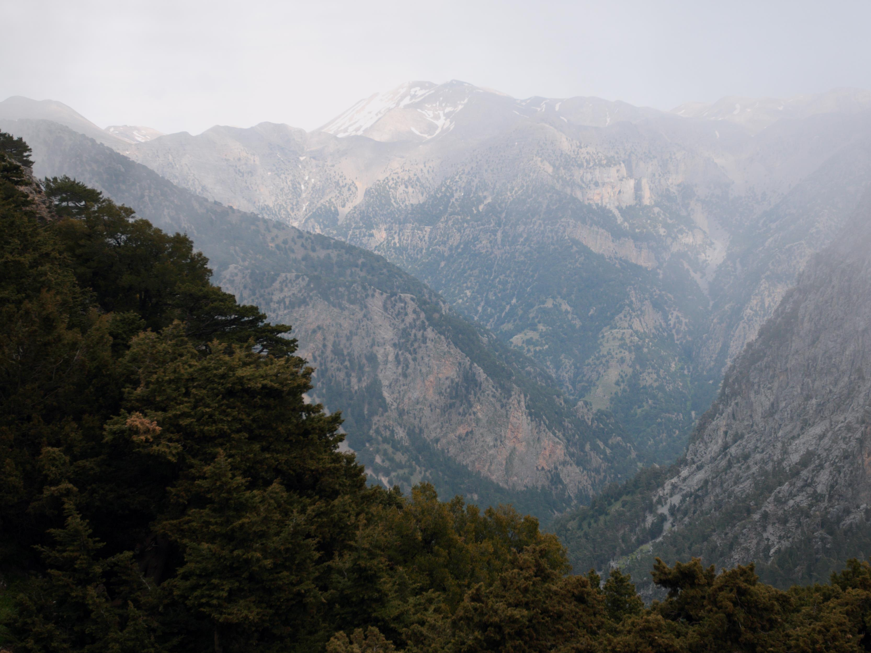
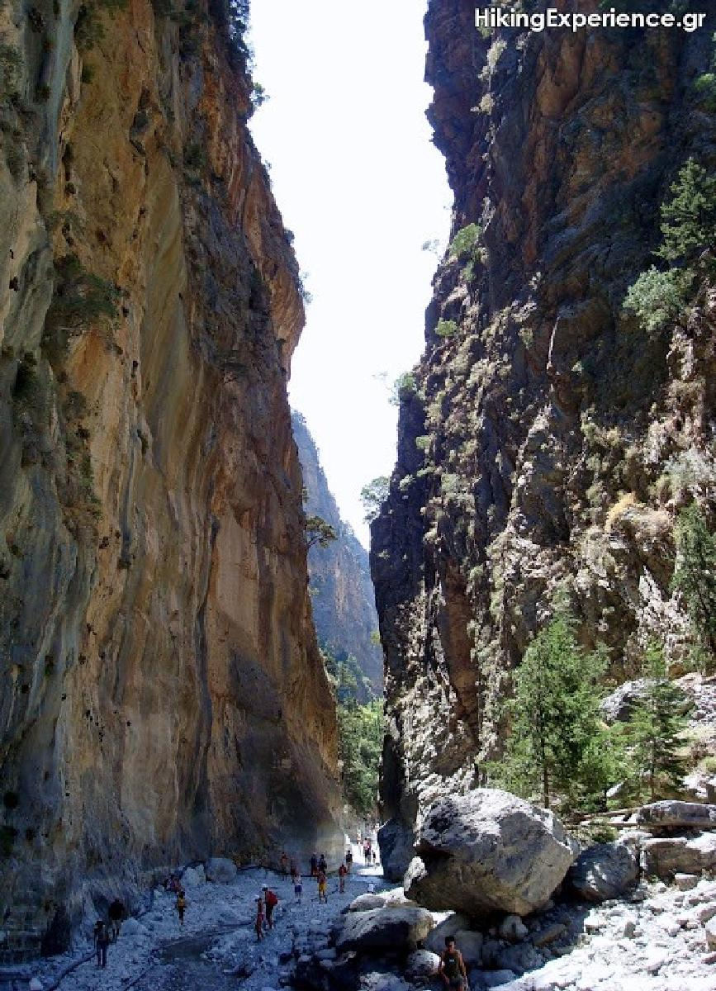
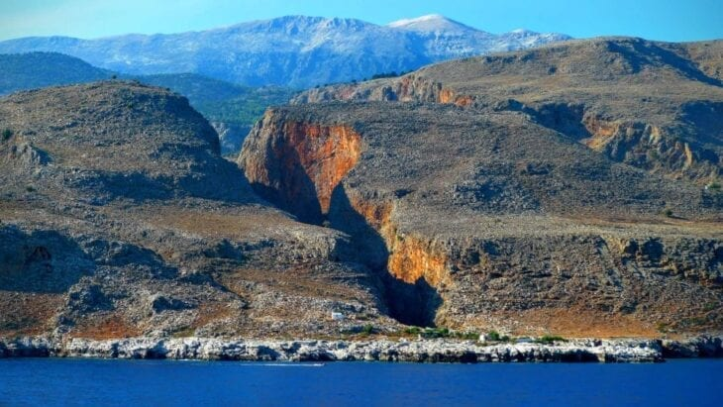
Λευκά Όροι, φαράγγι Σαμαριάς
Bílé hory, kaňon Samaria
18 km, 3,5 km – 150 m
národní park
značně hornatý ostrov
od Z: Λευκά όρη (Lefka ori, Bílé hory), Ίδη (Idi, také Ψηλορείτης, 2456 m), Δείκτη (Dikti)

Slide 7
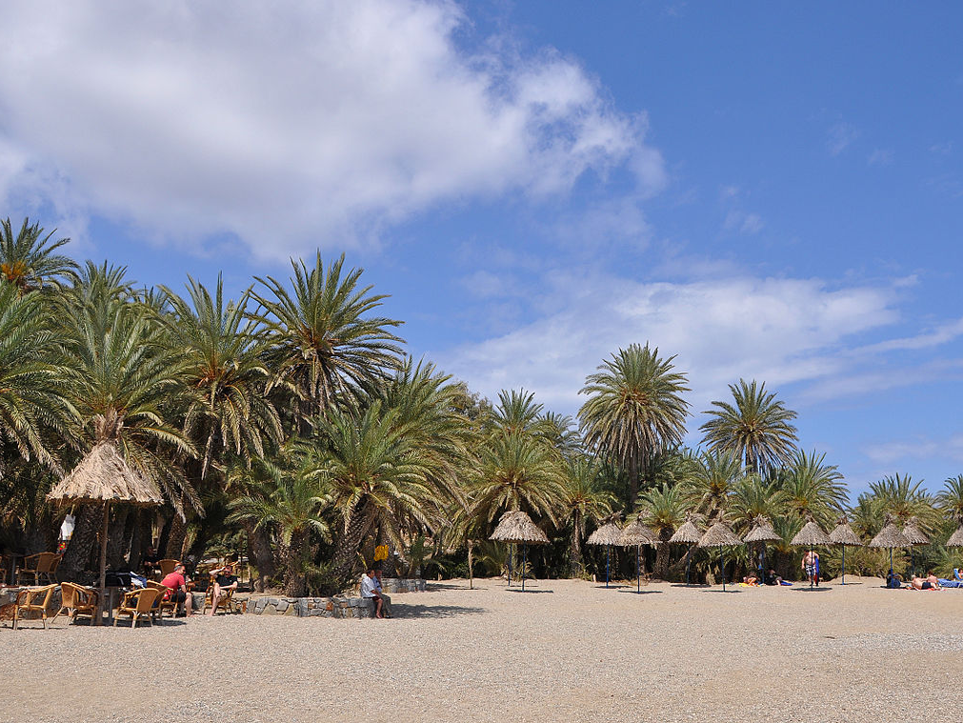
Vai, palmový háj
SV ostrova
Βάι, φοινικόδασος
Phoenix theophrastii endemická rostlina ve V středomoří
https://www.greek-language.gr/greekLang/modern_greek/tools/lexica/triantafyllides/search.html?lq=%CE%B2%CE%AC%CE%B3%CE%B9%CE%B1&dq=

Slide 8
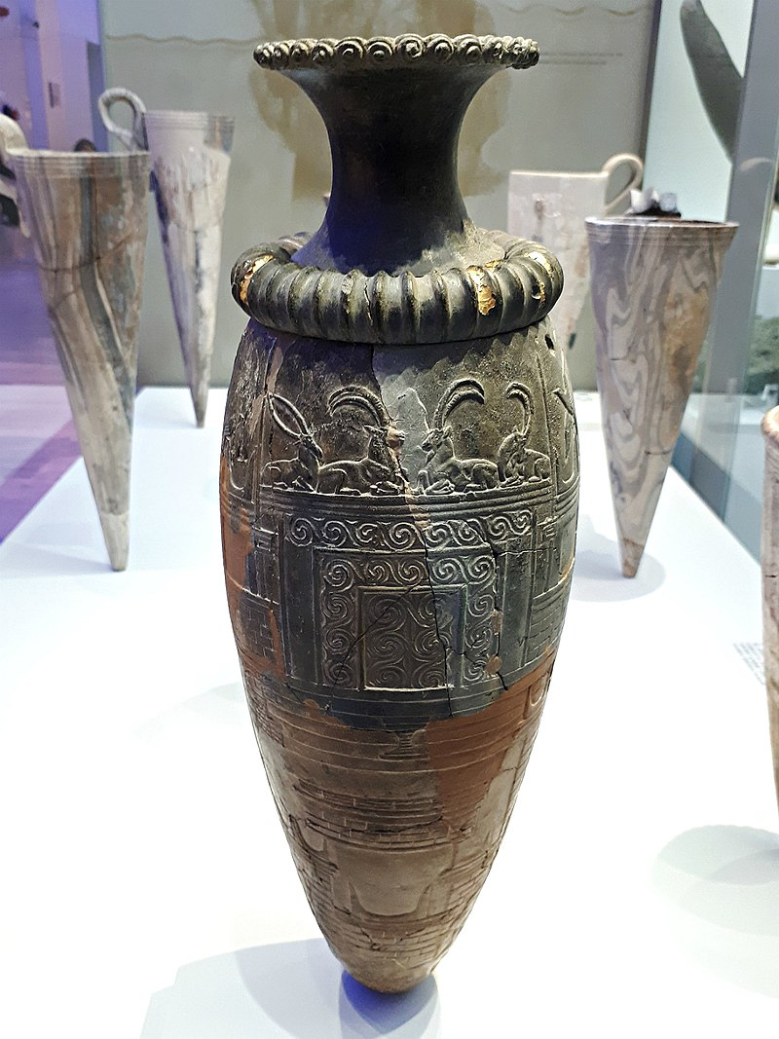
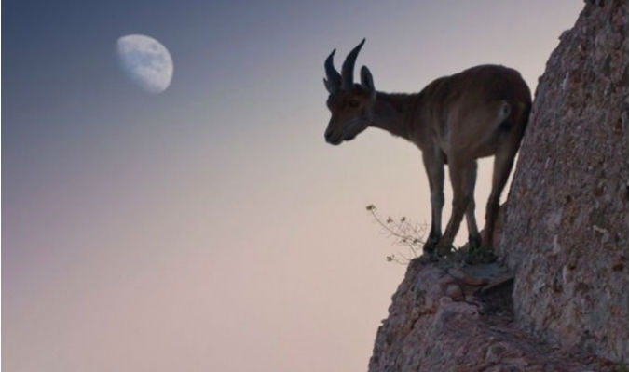
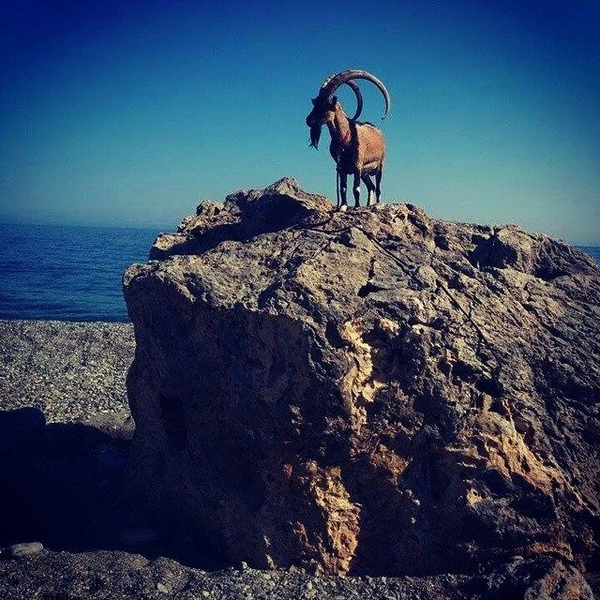
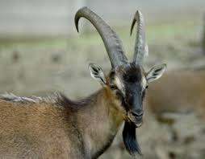
κατσίκες κρι-κρι
kozy kri kri
nádoba z 15. st. př. n. l., palác Zakros

Slide 9
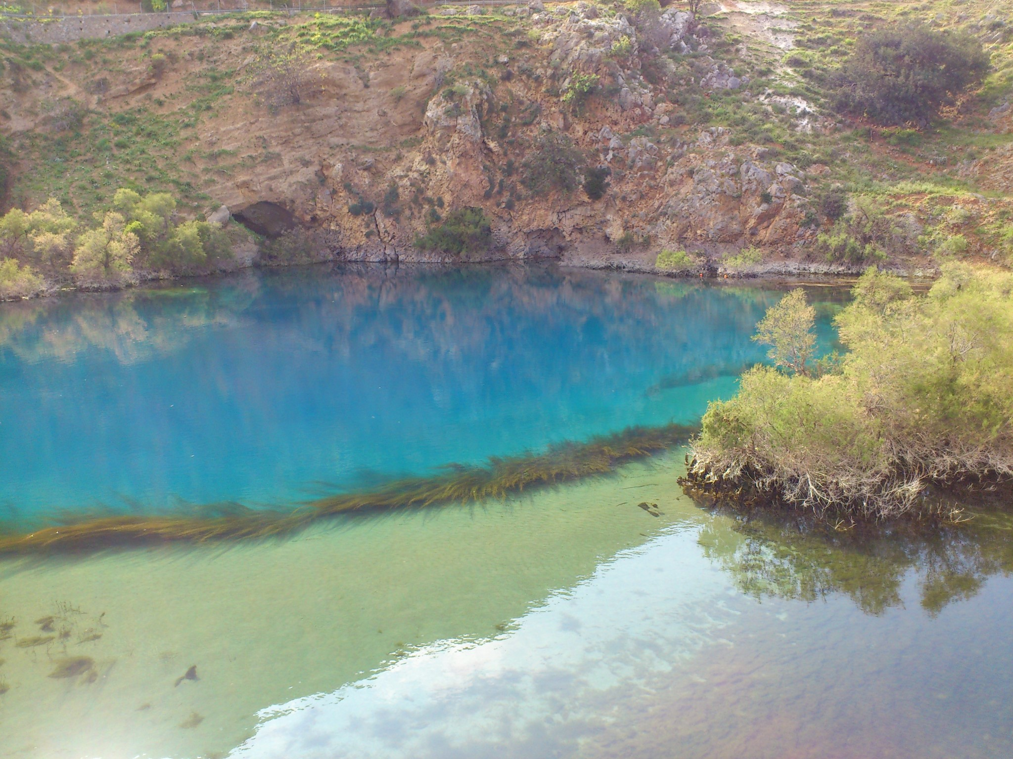
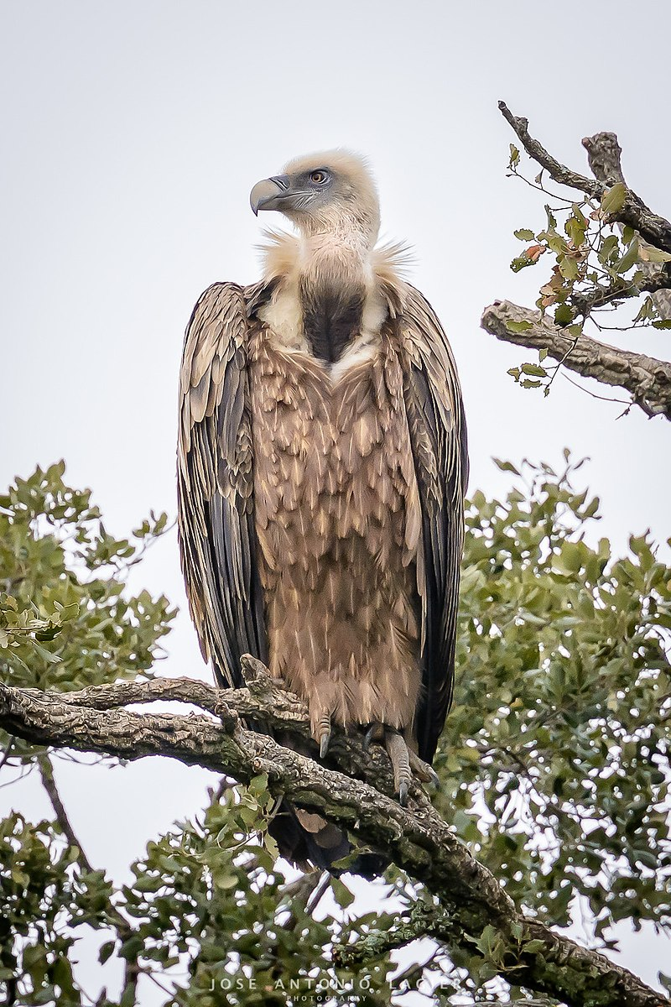
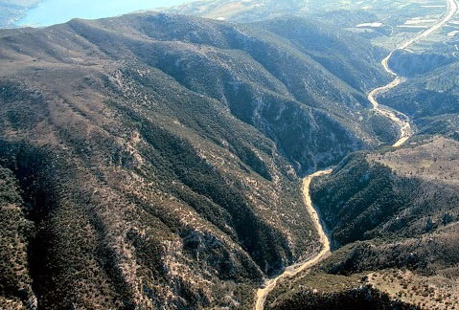
řeka Almyros, ποταμός Αλμυρός
sup bělohlavý, όρνιο
řeka Anapodaris, ποταμός Αναποδάρης,
nejdelší řeka Kréty, 40 km

Slide 10
Kréta Κρήτη
Messarská nížina
do 70. let hlavním zdrojem obživy obyvatelstva zemědělství (olivy, víno, luštěniny, v posledních letech i avokádo...),
dnes velký význam služeb

Slide 11
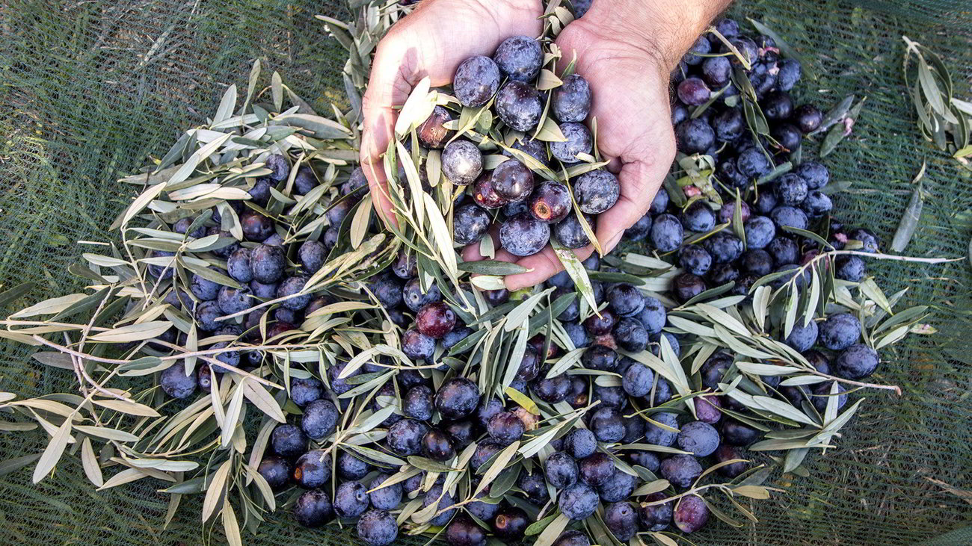
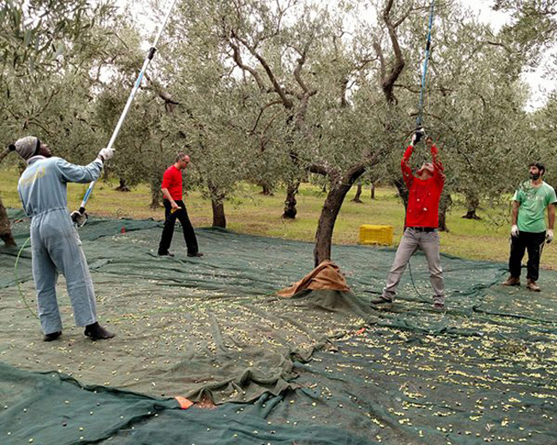
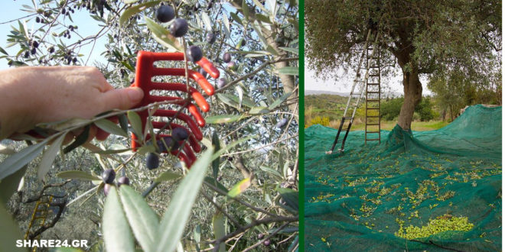
zemědělství – olivy, víno, luštěniny, avokádo
γεωργία – ελιές, σταφύλια, εσπεροειδή, αβοκάντο
https://www.youtube.com/watch?v=3VgQFJrsnas

Slide 12
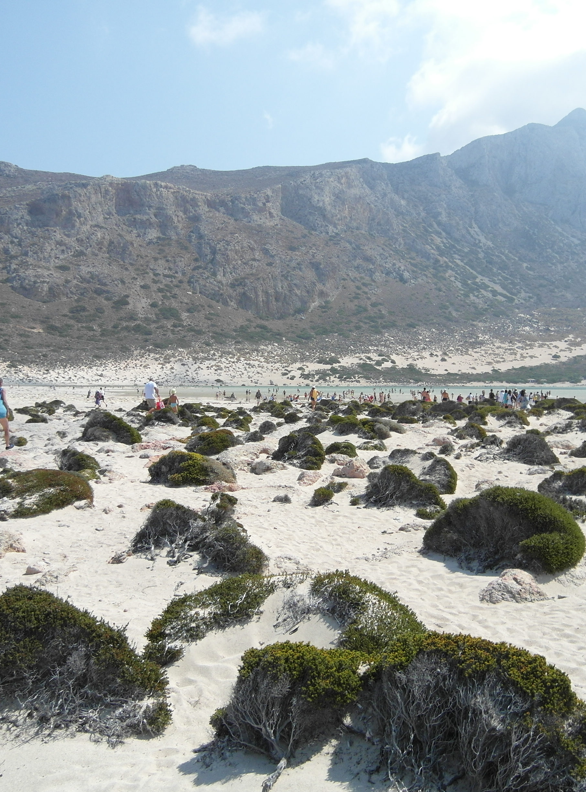
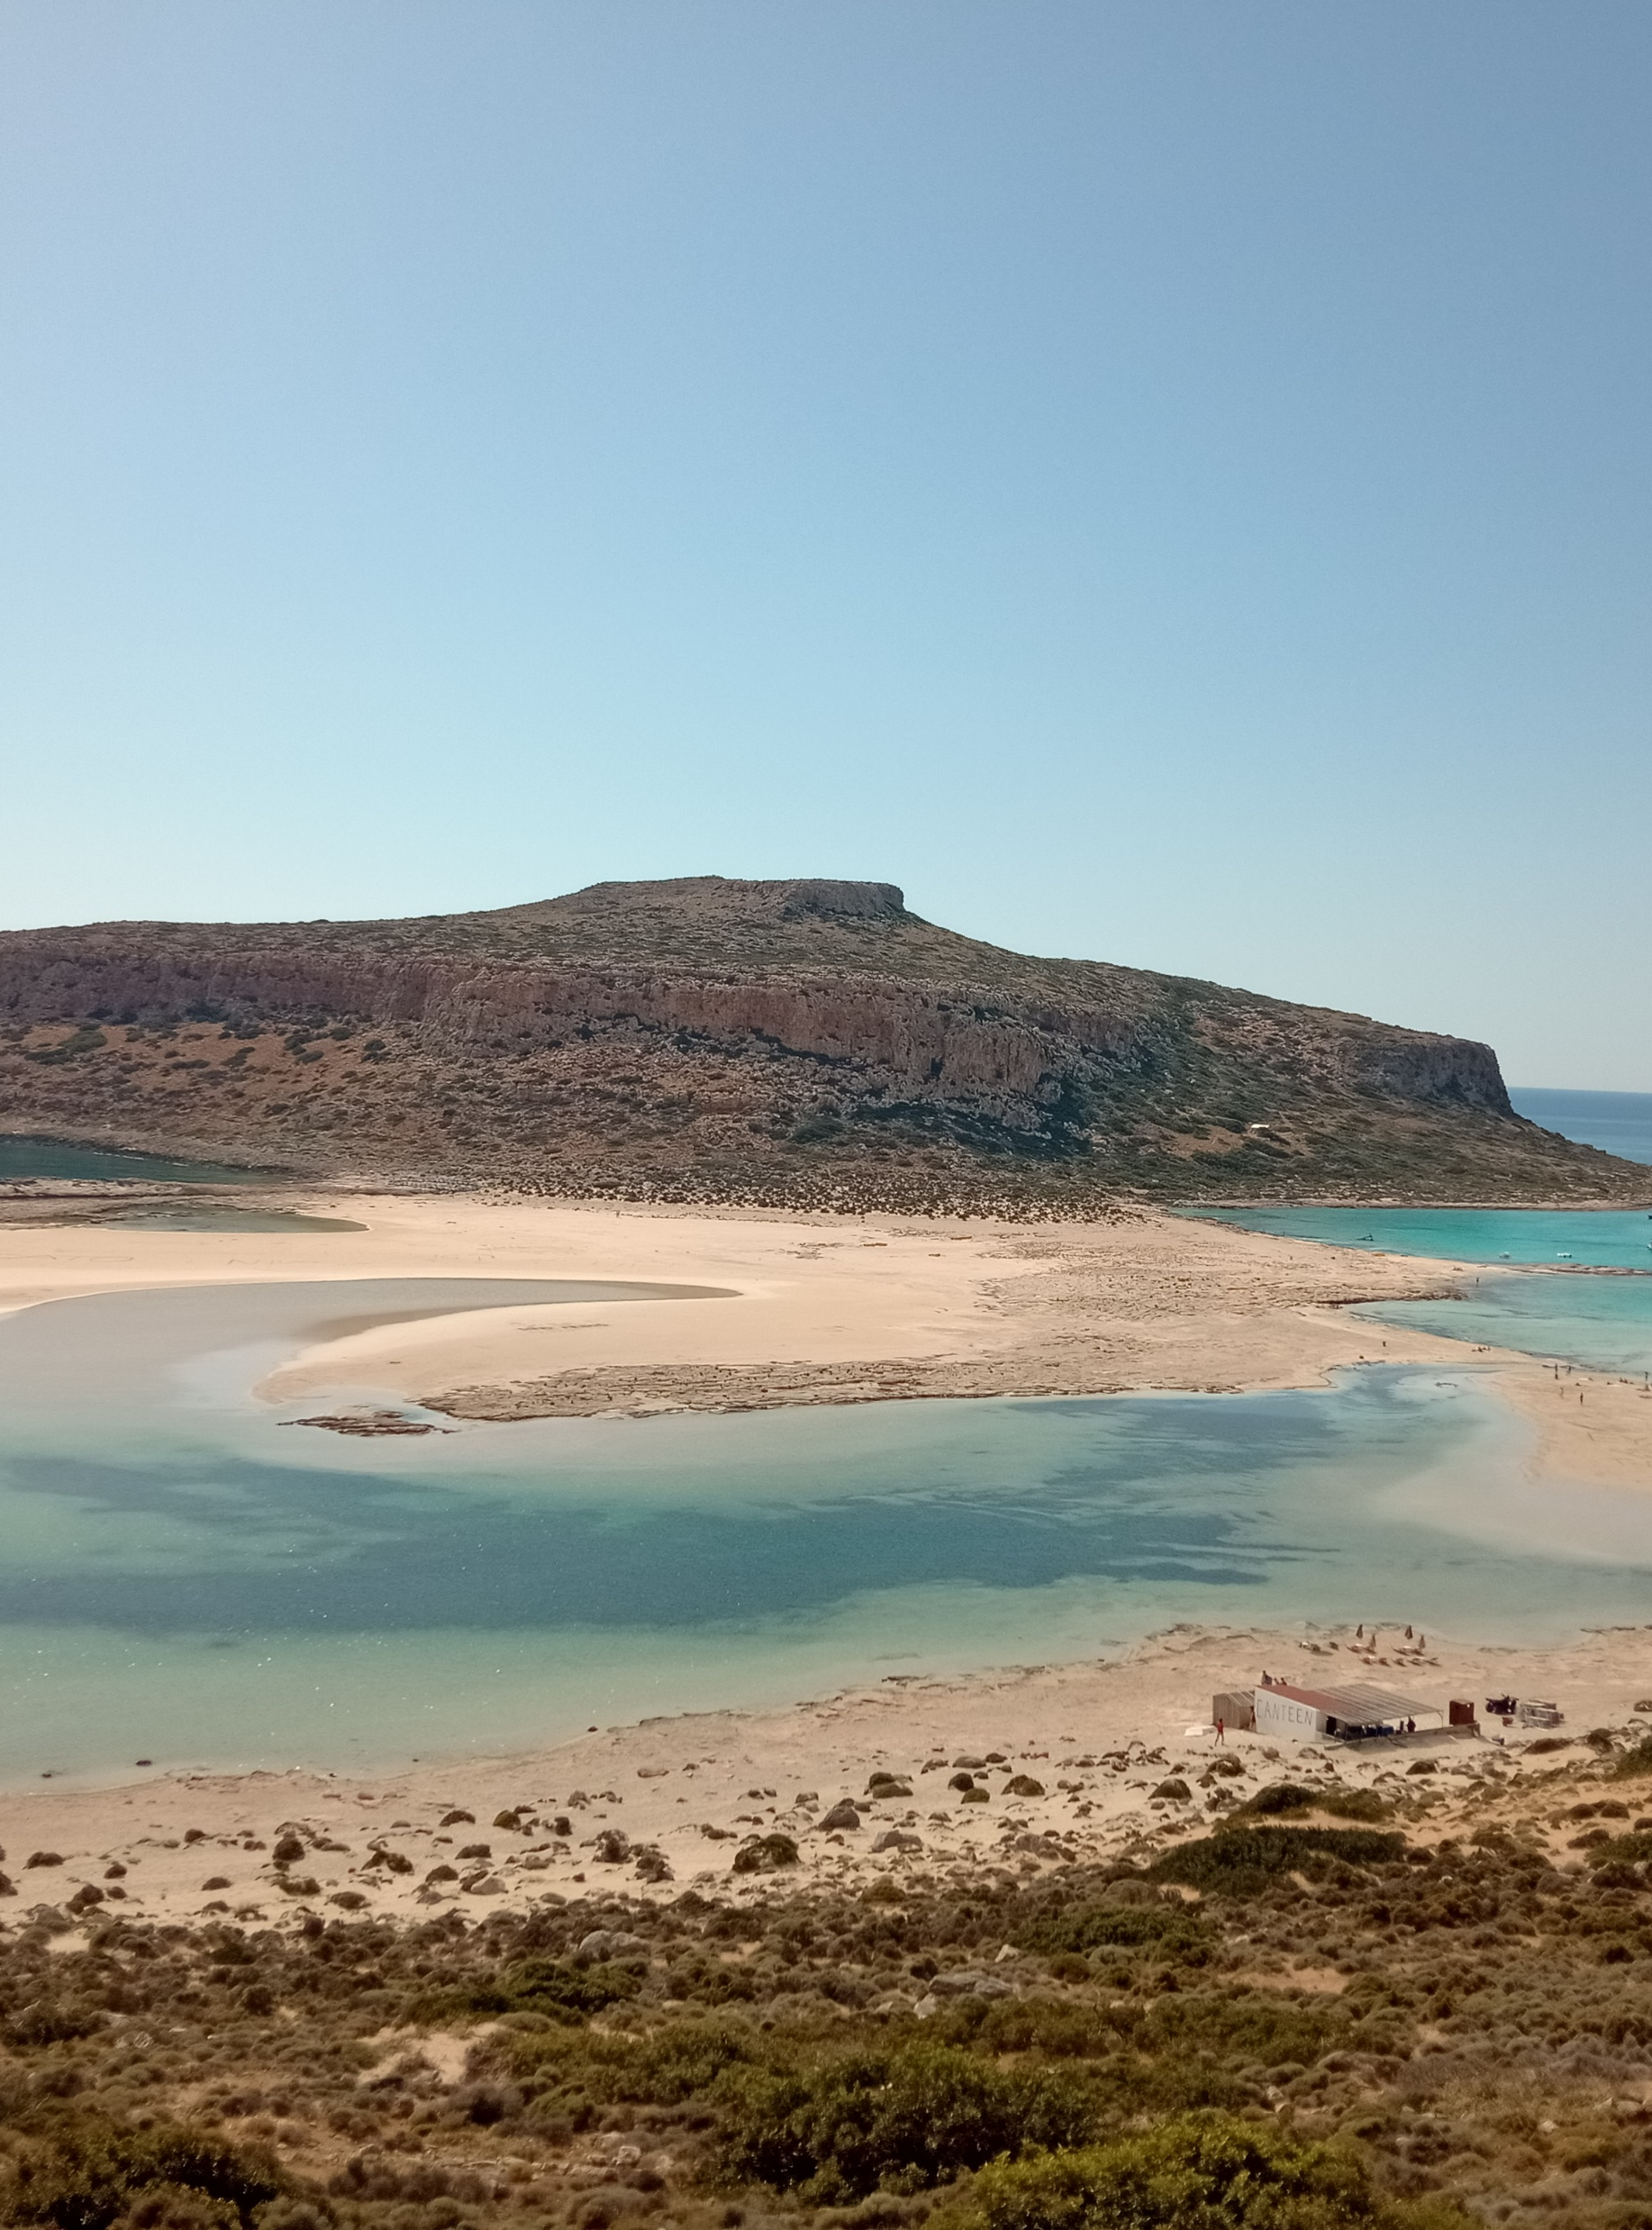
παραλία Μπάλος, βορειοδυτική Κρήτη
pláž Balos, severozápadní Kréta

Slide 13
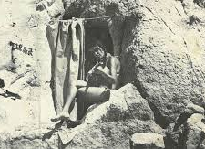
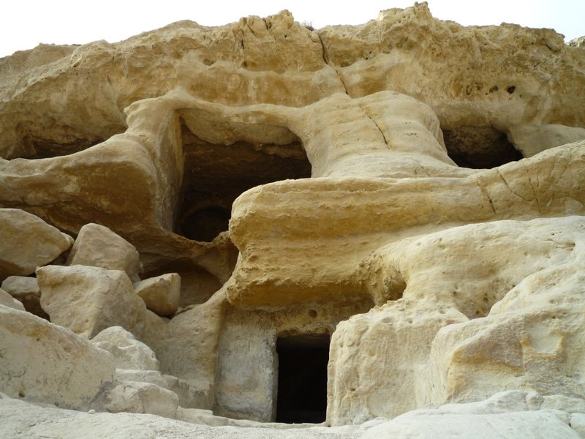
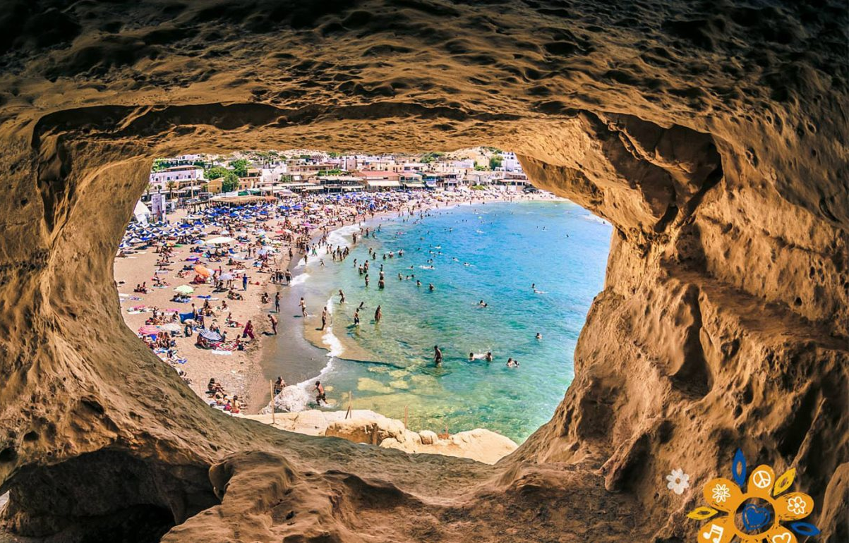
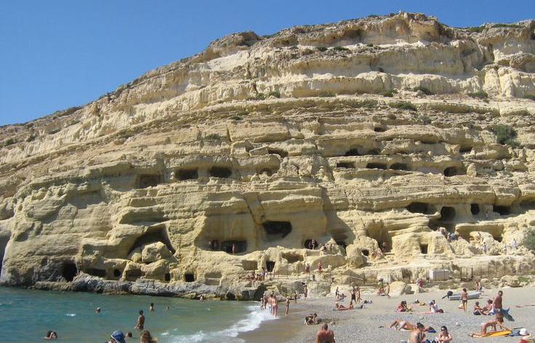
https://www.youtube.com/watch?v=DnQK53FMxGw
The night is a starry dome
and they're playin' that scratchy rock and roll
beneath the Matala Moon
παραλία Μάταλα
pláž Matala

Slide 14
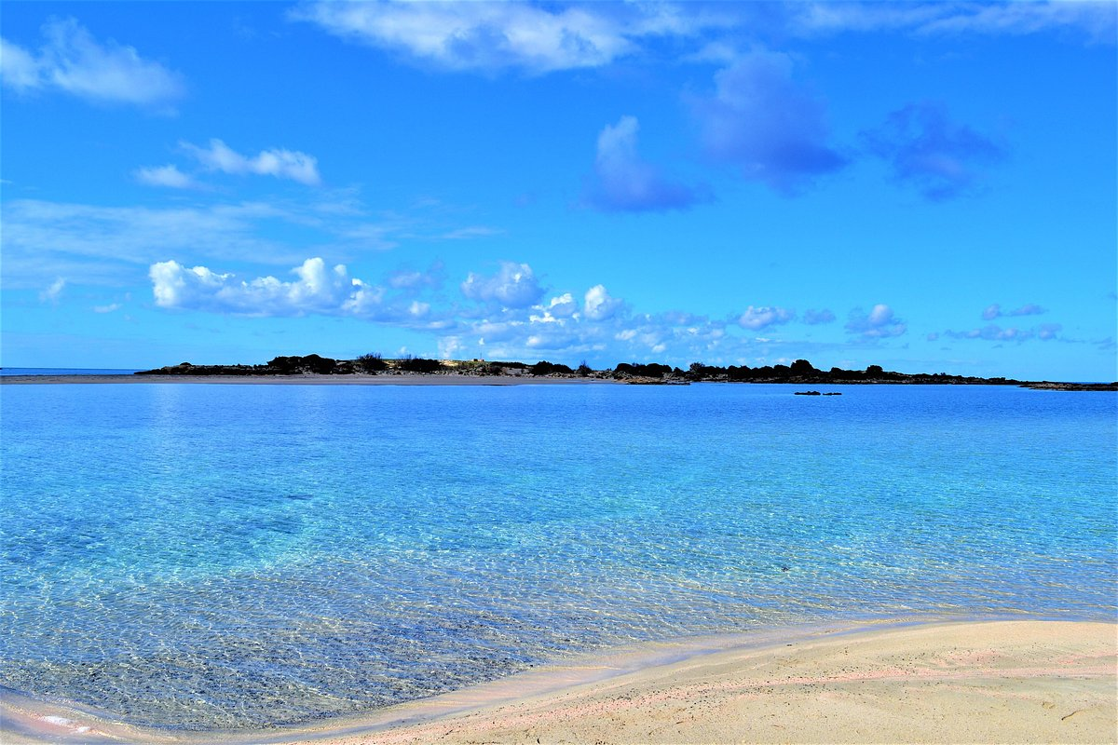

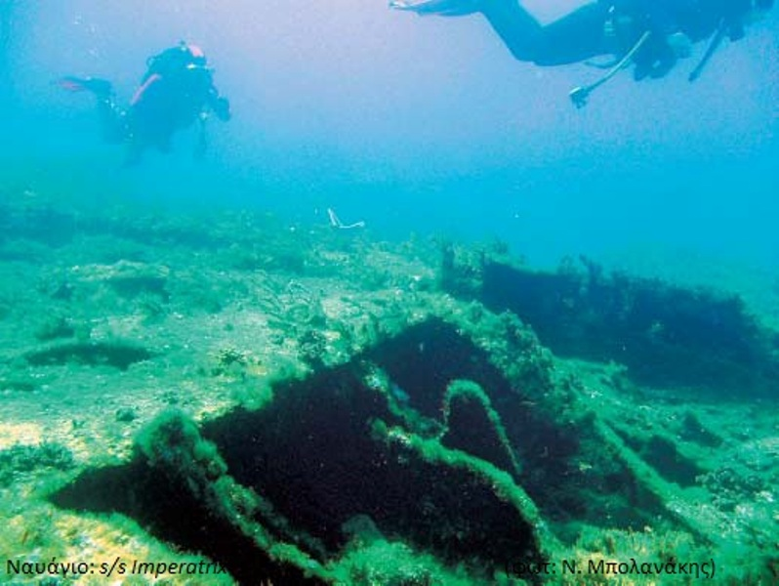
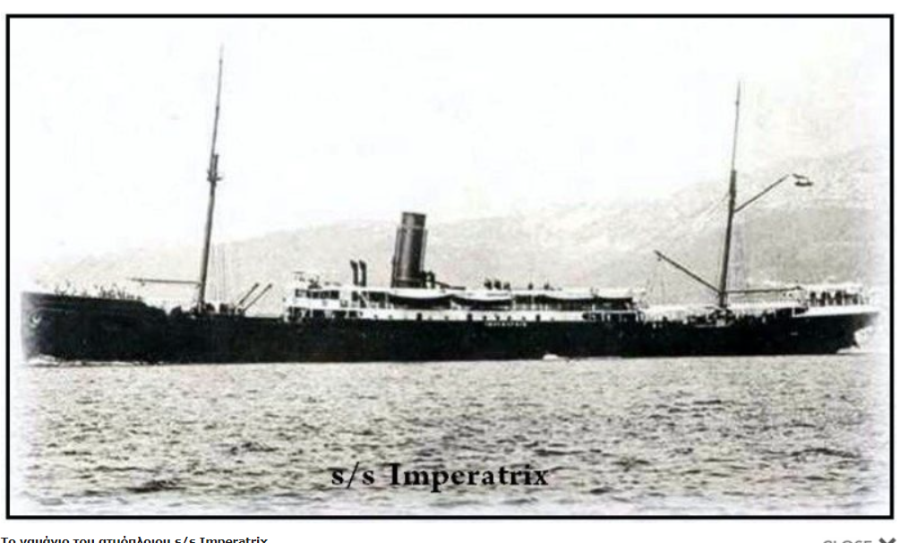
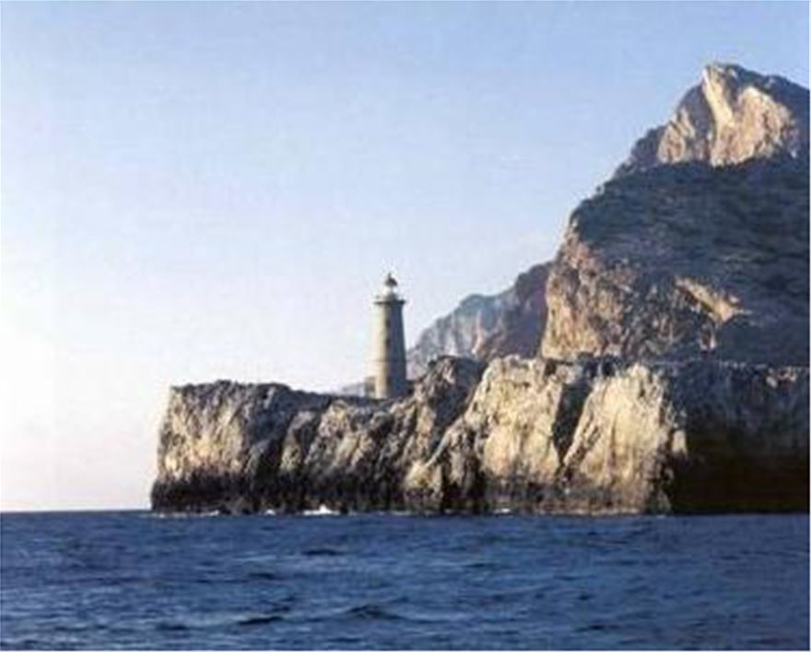
Ελαφονήσι
Elafonisi – „jelení ostrov“

Slide 15
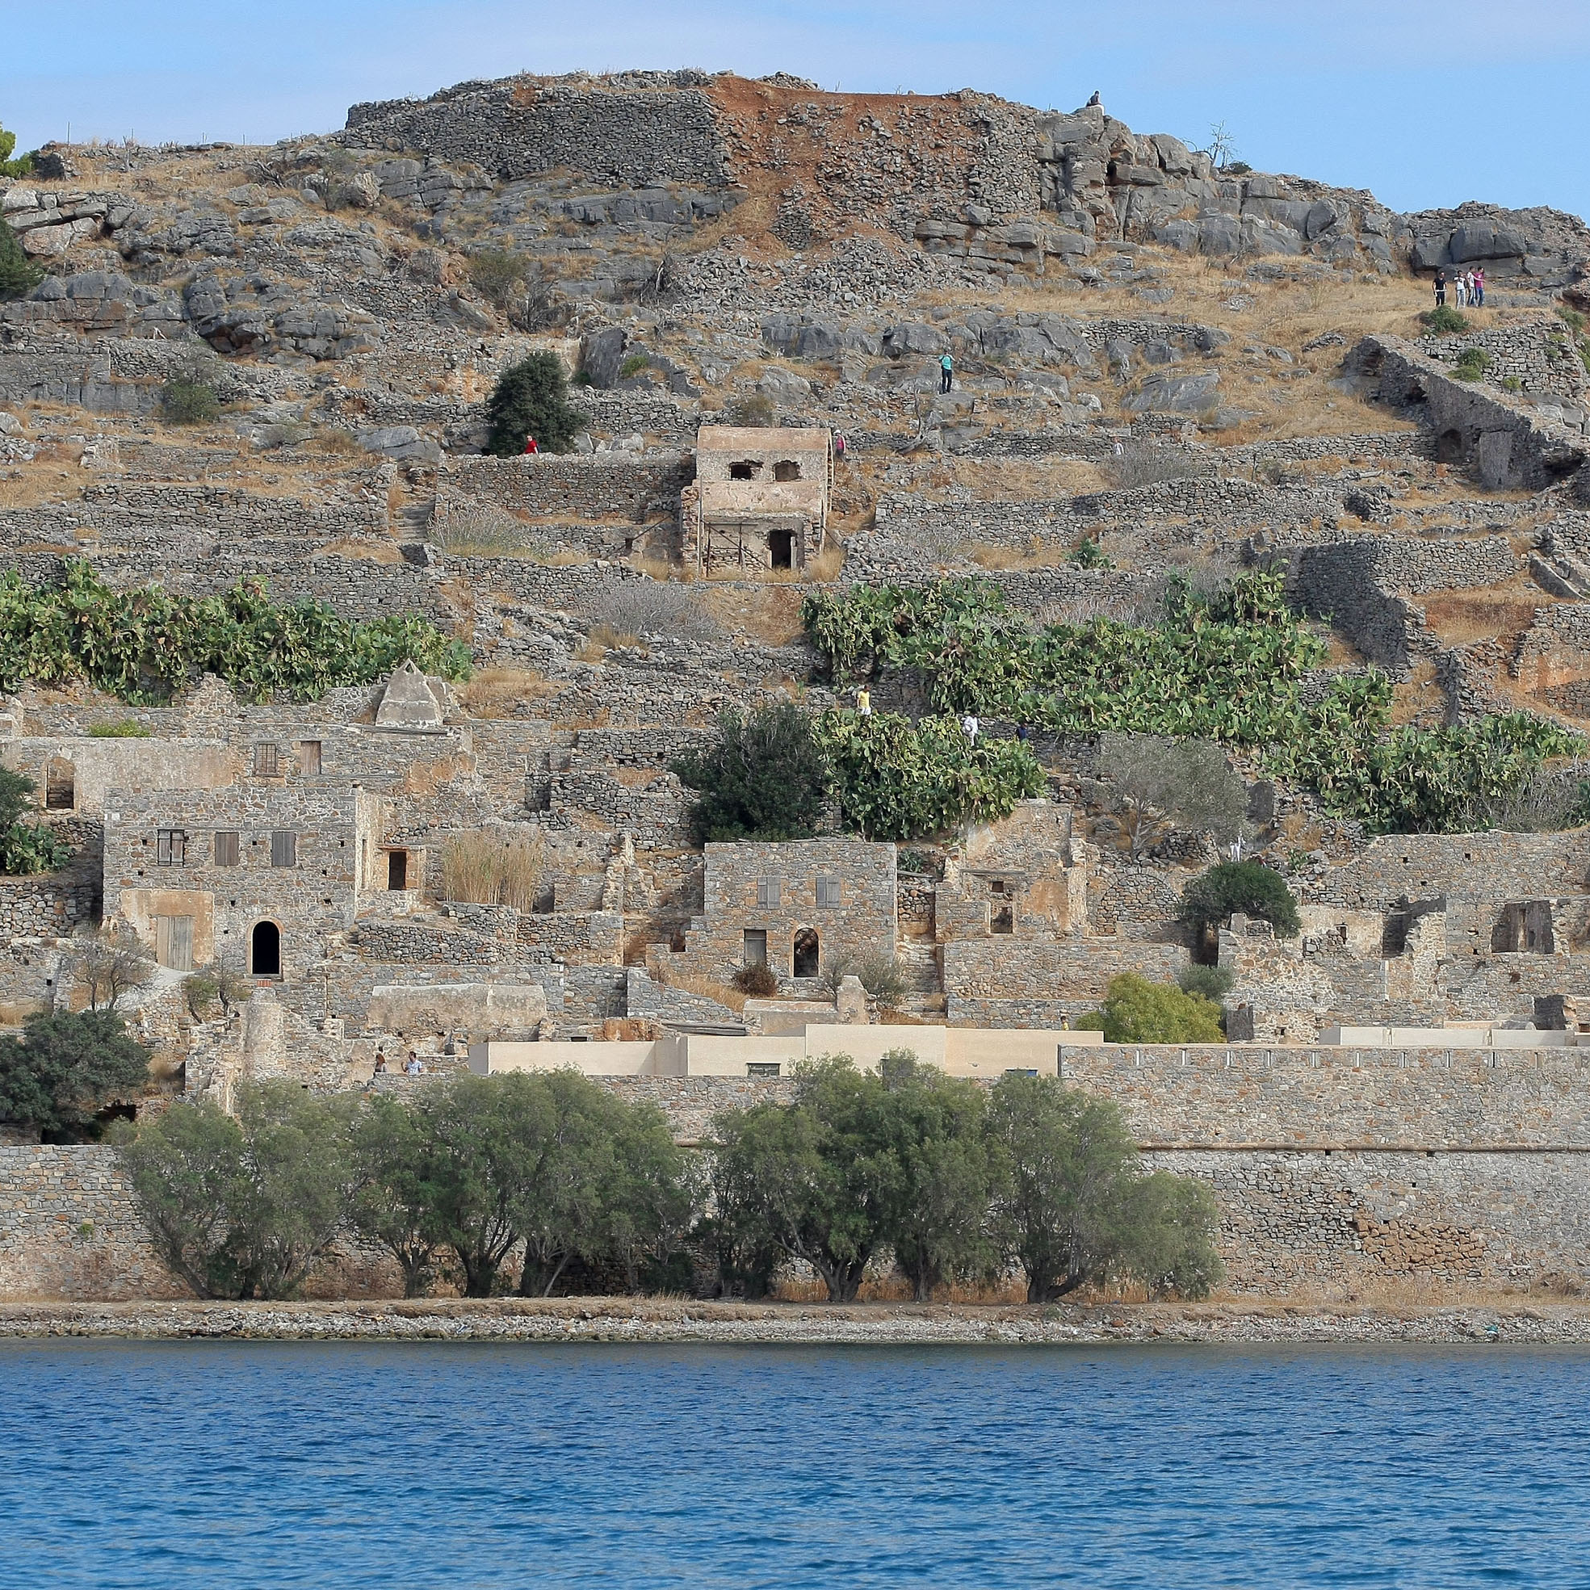
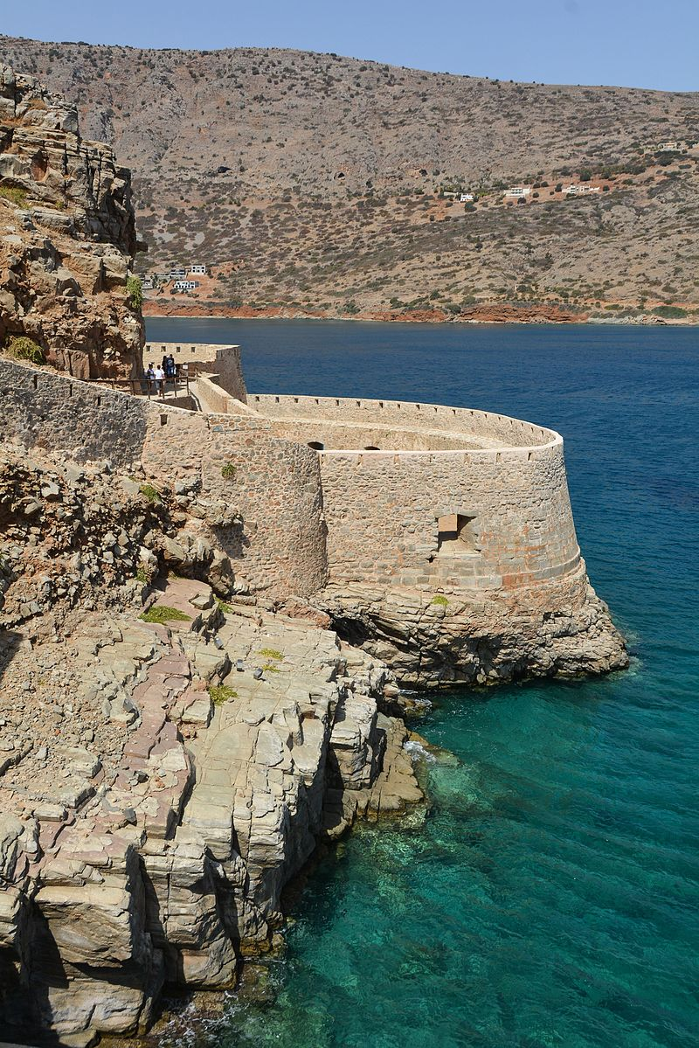

Ostrůvek Spinalonga asi 800 m od „krétských břehů, perfektně Benátčany opevněný, proto jej Turci dobyli až r. 1715, mnoho let po dobytí Kréty.
Na zač. 20. st. sem začali být deportováni malomocní. Komunita, noviny, rádio… Za 2. sv. v. se ani Němci ani Italové neodvážili na ostrov vstoupit a tak se zde poslouchaly zprávy z Londýna a místní doktor je dokonce tiskl a rozdával obyvatelům. S objevem léků v 50. letech toto místo postupně ztratilo tuto funkci. Dnes sem v v létě míří hodně turistů.
Spinalonga
Σπιναλόγκα

Slide 16
stručná historie ostrova
σύντομη ιστορία του νησιού
Ve středověku byl ostrov součástí byzantské říše. R. 829 obsadili ostrov Arabové a založili zde de facto nezávislý stát, emirát, hlavní město pojmenovali Chandak (Iraklio). Obchodovali a podnikali pirátské útoky, po více jak 100 představovali velké nebezpečí pro byzantskou říši. Zdá se, že ostrov pod jejich nadvládou ekonomicky docela vzkvétal.
R. 961 byzantici dobyli těžko dobytné město Chandak a získali ostrov zpět.
R. 1201 byl ostrov postoupen křižákům (4. křížová výprava, 1204 dobytí Konstantinopole, dočasný rozpad byzantské říše, definitivně se ostrov dostává do rukou Benátčanů r. 1211. Benátská nadvláda trvala více jak 400 let a znamenala velký rozkvět ostrova po stránce ekonomické i kulturní, v literatuře a divadle mluvíme o krétské renesanci (po r. 1453 přicházejí vzdělanci z Konstantinopole, která byla dobyta Osmany), vznikají významná literární a divadelní díla pod vlivem západních literatur, v kultivované formě krétského dialektu. V 16. a 17. st. sídlila v Irakliu (tehdy Candia) významná malířská škola, z ní vzešel malíř španělské renesance El Greco.
R. 1453 dobývají Konstantinopol osmanští Turci, kteří postupně dobývají ostrovy Egejského moře (1571 Kypr) R. 1645 dobývají krétské město Rethymno a obléhají Candii R. 1669 hlavní město po dlouholetém dobývání získali. Jejich nadvláda ukončila slibný kulturní rozvoj, konec krétské renesance. Velká část vzdělanců odchází (Iónské ostrovy, Benátky).
R. 1821 vypuklo povstání na Peloponésu, přidali se i Kréťané, zde však povstání brzy potlačeno.

Slide 17
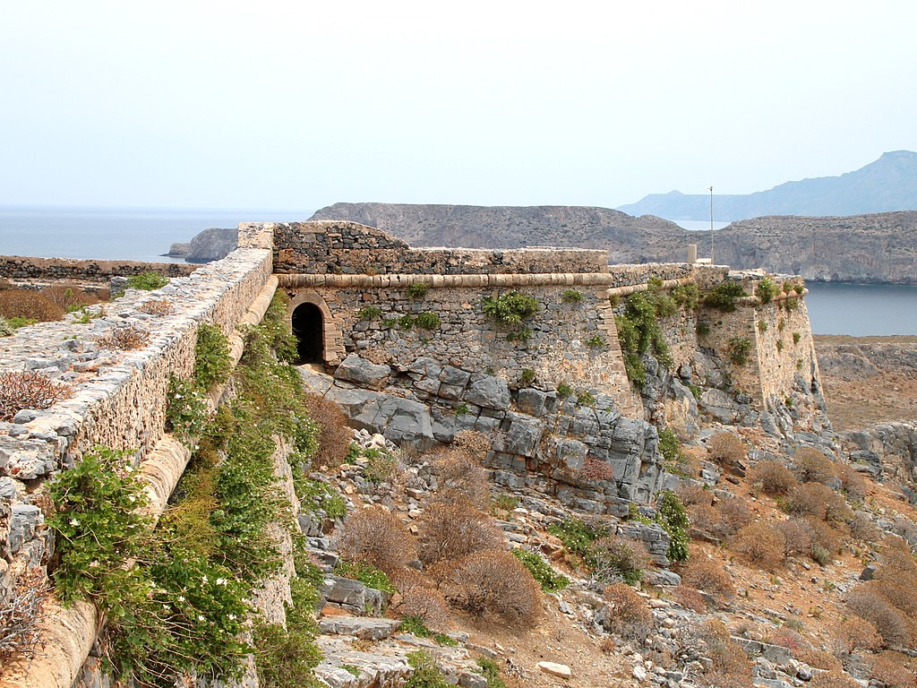
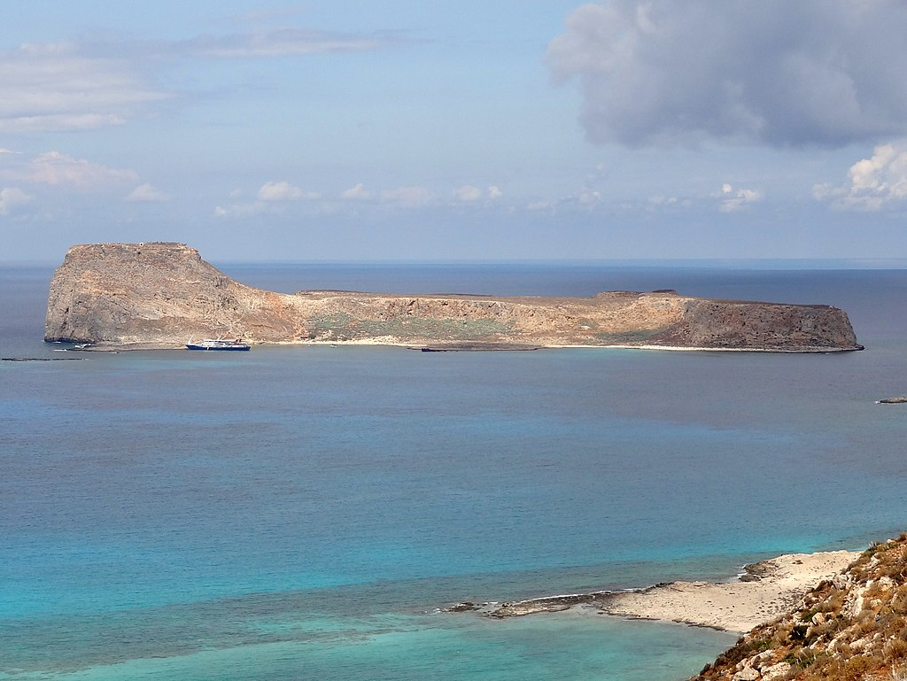
νησί και κάστρο της Γραμβούσας
ostrov a pevnost Gramvusa
SZ Kréty
1824 povstalci proti osmanské nadvládě obsadili ostrůvek Gramvusa
„partyzánské“ útoky, přepadávání lodí
Kapodistrias pod tlakem evropských velmocí povstání potlačil

Slide 18
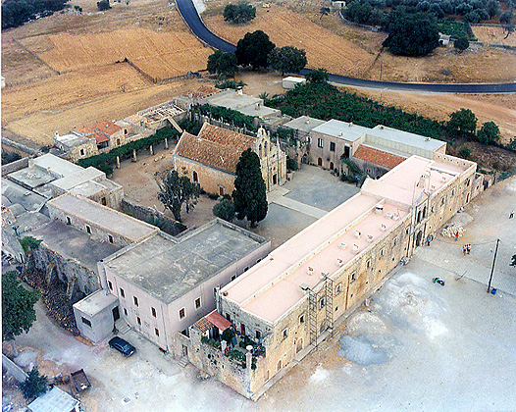

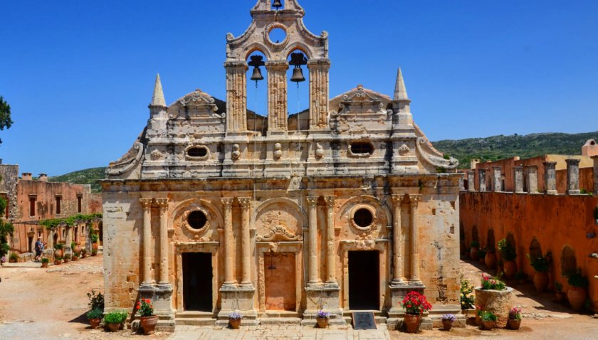
vlajka povstalců: K = Κρήτη, Ε = Ένωσις (spojení, sjednocení, myšleno s Řeckem), Ελευθερία ή Θάνατος
μονή Αρκαδίου
klášter Arkadiu
velké povstání r. 1866, centrem klášter Arkadiu v centru ostrova, povstání potlačeno, v klášteře asi 900 povstalců zvolilo dobrovolnou smrt před zajetím Osmany – symbol Krétského odporu proti osmanské nadvládě
1897 autonomie – Krétský stát – pod Osm. říší, kontrola evropskými velmocemi, generálním gubernátorem princ Jiří, později min. předseda El. Venizelos
1913 – enosis - Kréta součástí řeckého státu

Slide 19
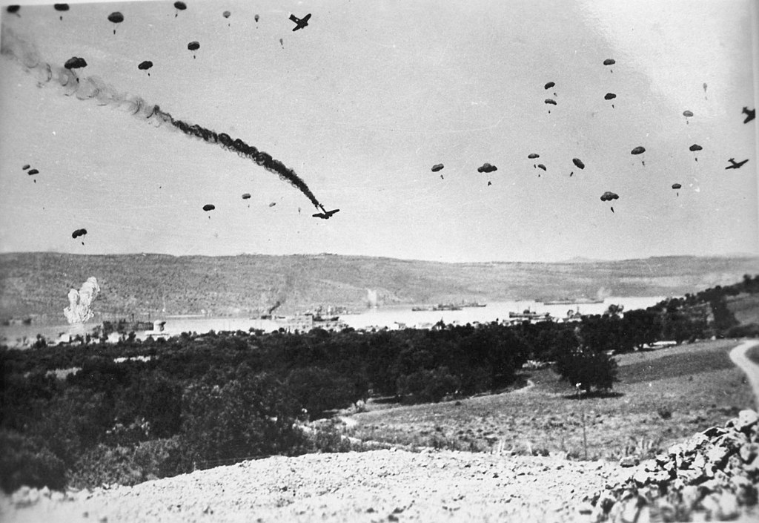
2. sv. válka, 1941 Němci obsazují řecké území
na Krétu se stahují řecké a britské jednotky
„bitva o Krétu“ – letecký útok

Slide 20
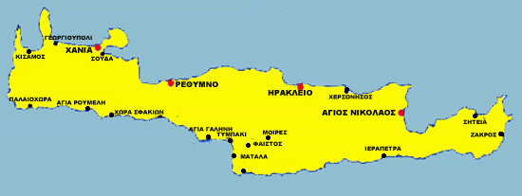
krétská města
πόλεις της Κρήτης

Slide 21
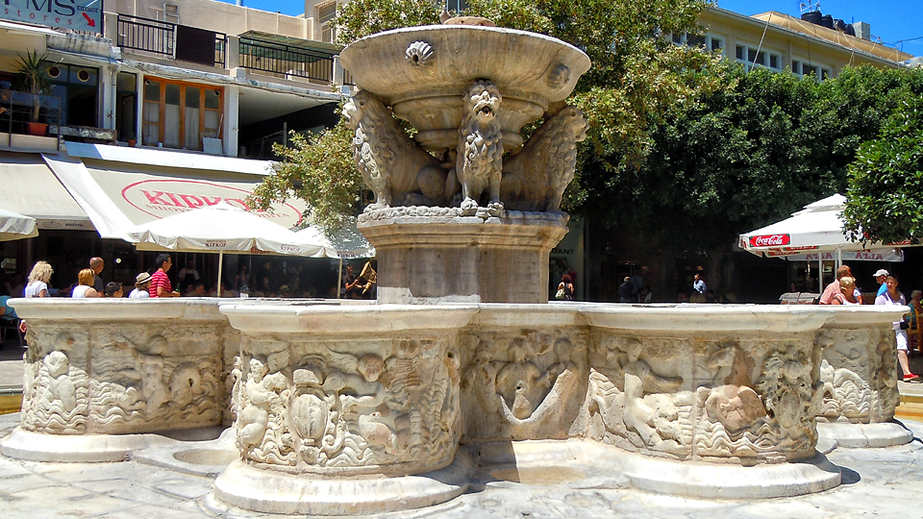
Ηράκλειο, κρήνη Μοροζίνι, 1628
Irakliο, kašna Morozini, 1628
benátská architektura
hl. město ostrova, Arabové přejmenovali na Chandak, Benátčané Candia
asi 140 000 obyvatel
letiště „Nikos Kazantzakis“, velký přístav
Krétská univerzita

Slide 22
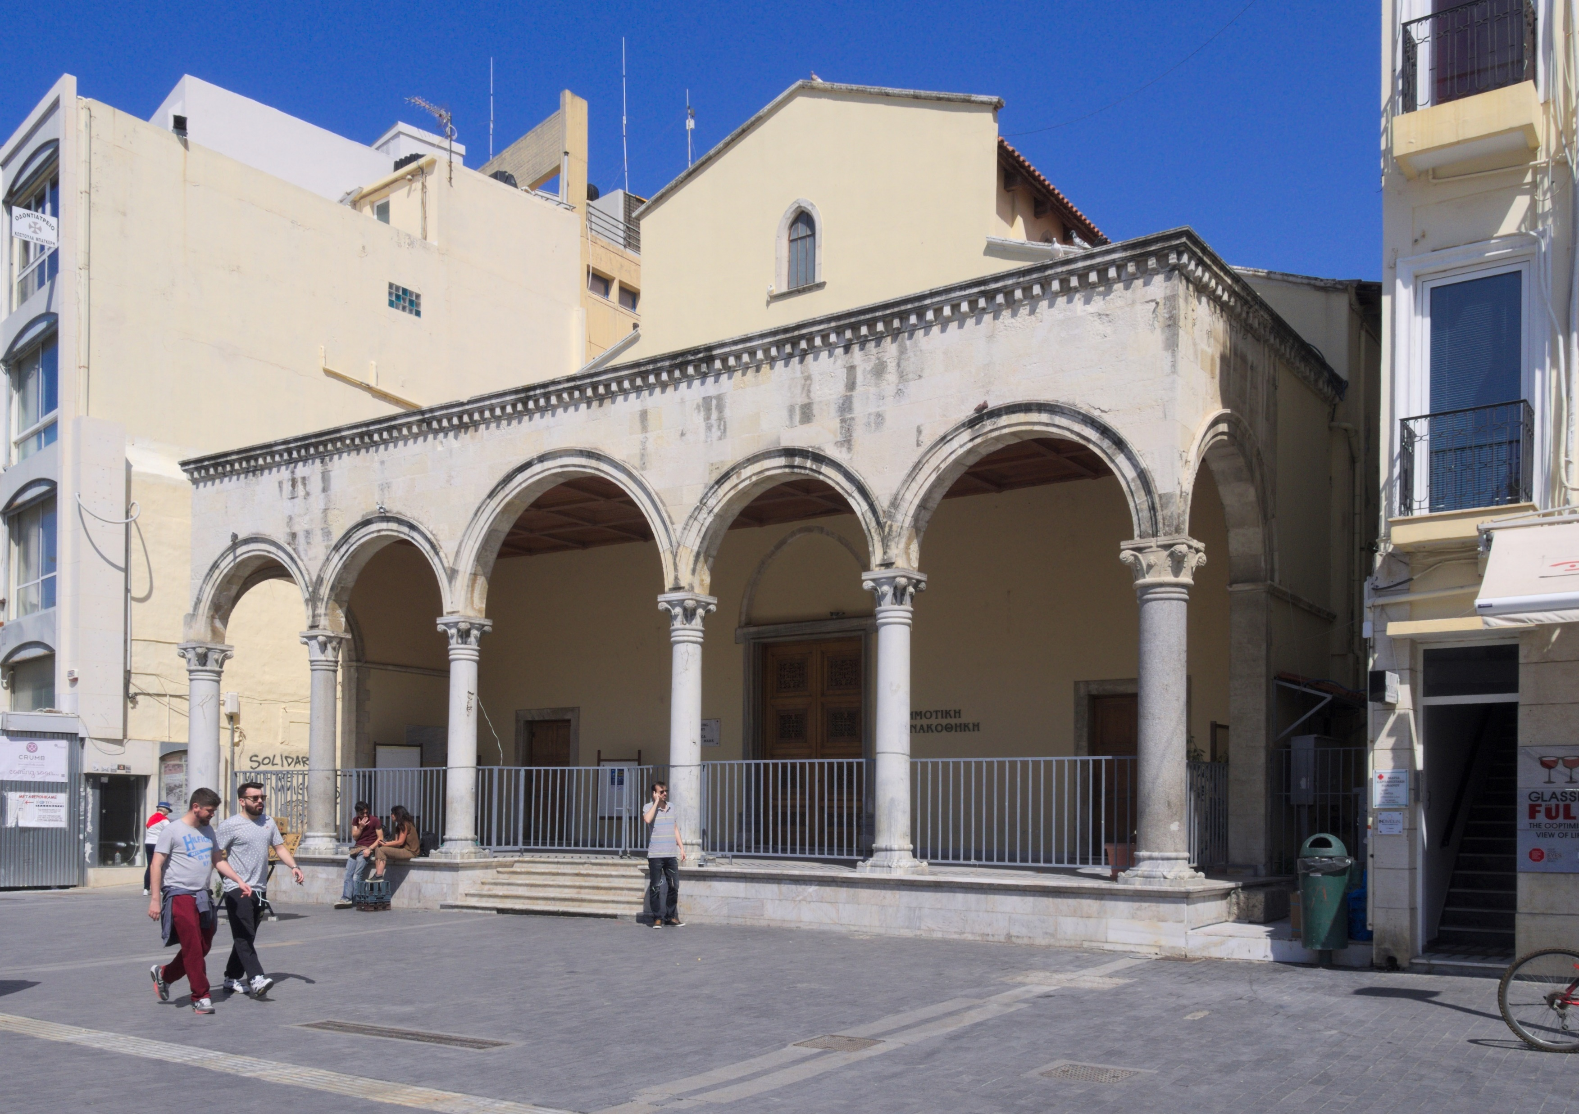
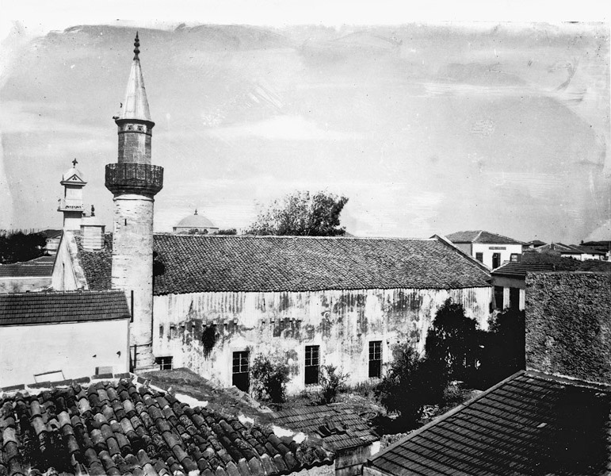
chrám sv. Marka, 1237,
nám. Eleftheria Venizelose
1669 Δεφτερδάρ Αχμέτ Πασά τζαμί
1669 chrám přeměněn na mešitu
Δεφτερδάρ Αχμέτ Πασά τζαμί

Slide 23
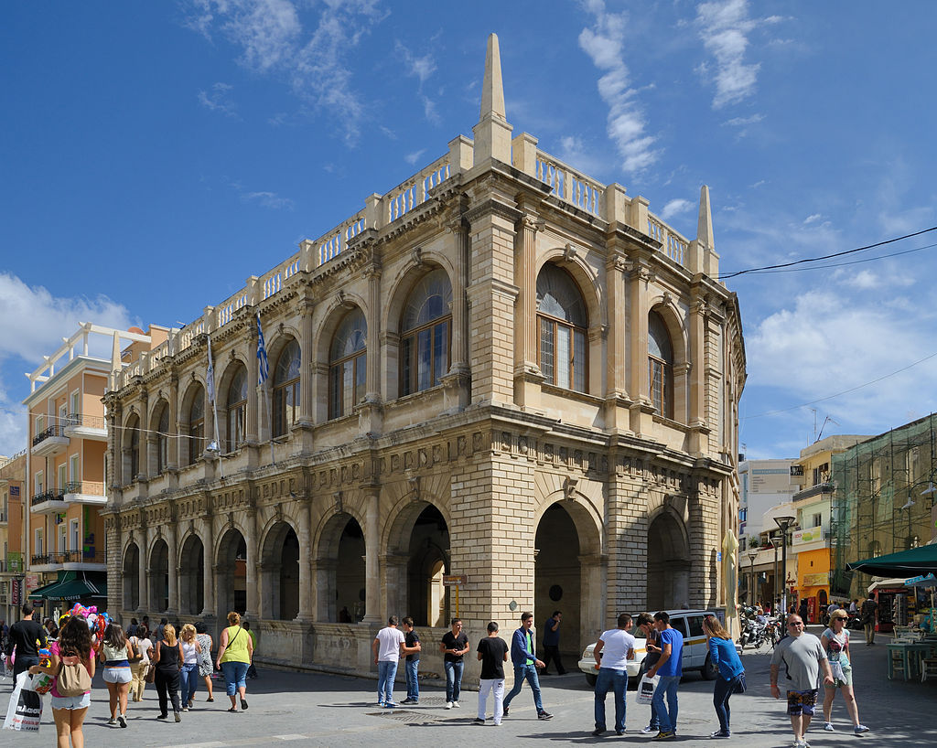
ενετική Λότζια – σήμερα δημαρχείο
benátská Loggia – dnes magistrát

Slide 24
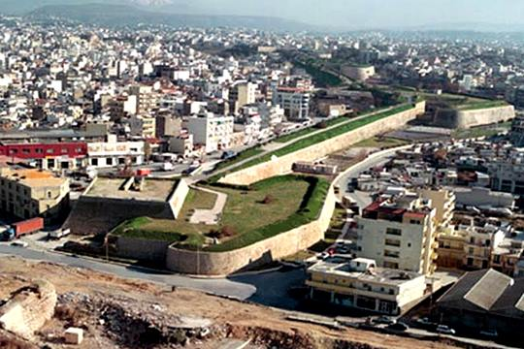
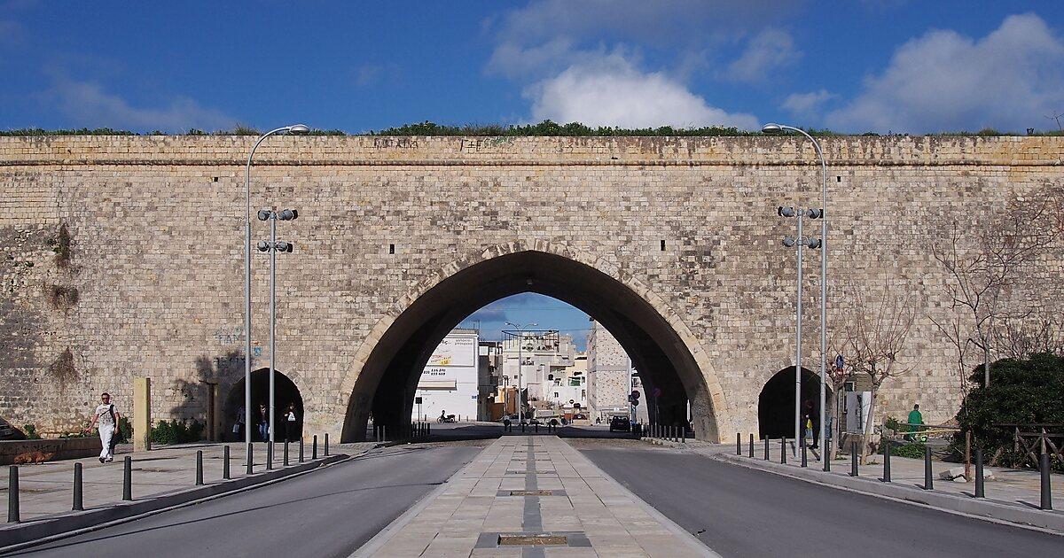
benátské hradby, 15., 16. st.
ενετικά τείχη, 15^{ος}, 16^{ος} αι.
(UNESCO)

Slide 25
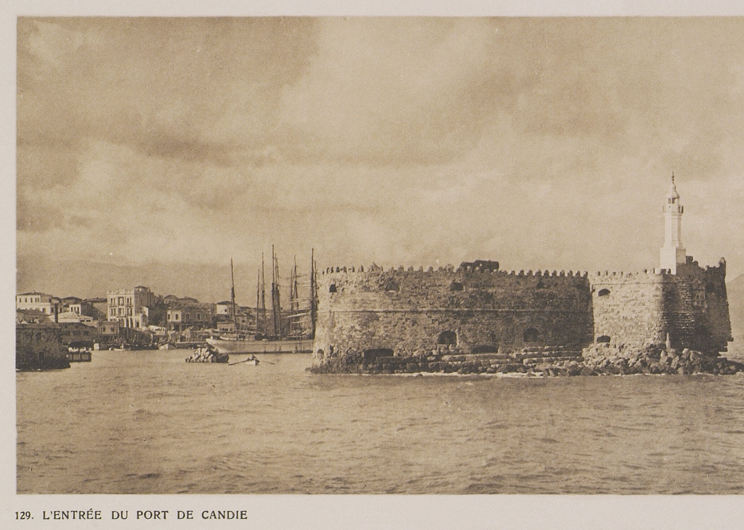
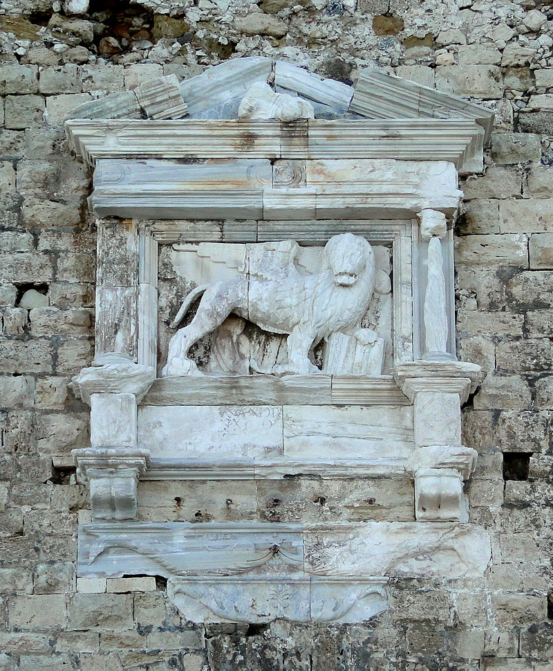
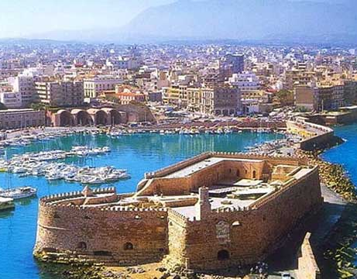
φρούριο Κούλες, 16^{ος} αι.
pevnost Kules, 16. st.

Slide 26
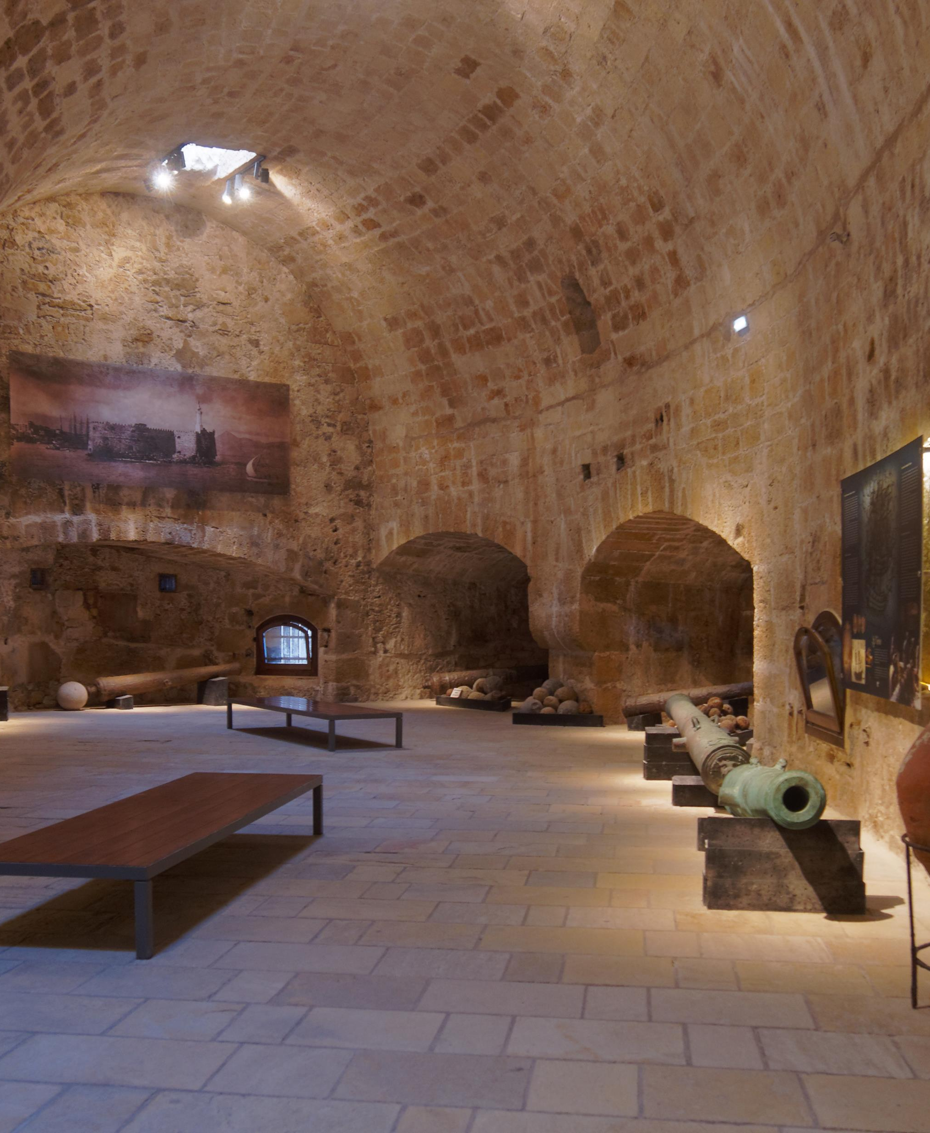
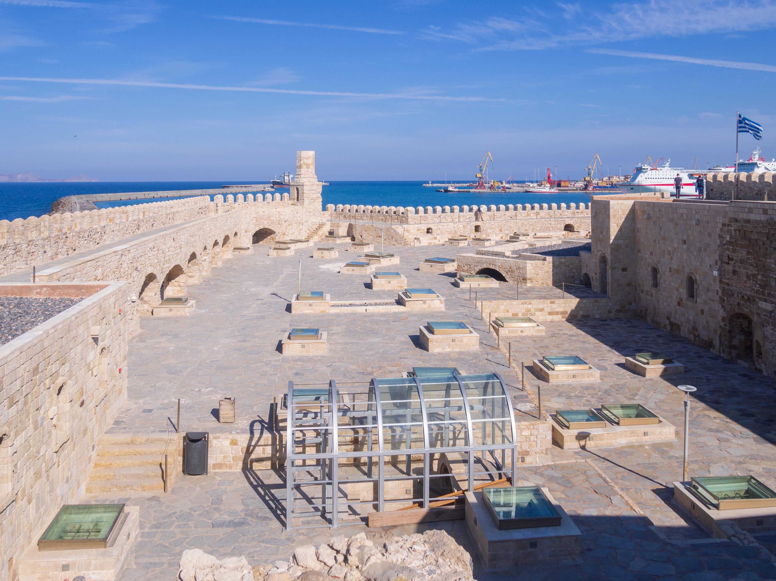

Kules
Kules
Kazantzakisův hrob, pevnost Martinengo

Slide 27

architektura z přelomu 19. a 20. st. (prvky „balkánské“ architektury a neoklasicismu: – dům Beje Sekeria (Κονάκι Μπέη Σεκεριά), 1893

Slide 28


Archeologické muzeum, Iraklio
Αρχαιολογικό Μουσείο Ηρακλείου

Slide 29

Hράκλειο – λιμάνι
Iraklio – největší krétský přístav, významný osobní přístav Středozemního moře
pevnost Kules

Slide 30


Rethymo Ρέθυμνο
34 000 obyvatel
přístav, spojení s Rafinou (v sezóně) a kykladskými ostrovy (obvyklejší spojení však přes přístav v Irakliu nebo přes Chania)
Krétská univerzita
φρούριο Φορτέτζα
pevnost Fortezza, 16. st.,
obrana města před osmanskými útoky od moře

Slide 31

Forttezza, chrám sv. Mikuláše postavený Benátčany,
za Osmanů mešita Ibrahima Paši

Slide 32


Chania Χανιά
54 000 obyvatel
přístav – přímé spojení
s Pireem a ostrovy
Chania za Osmanů
Chania za Benátčanů

Slide 33


Chania

Slide 34



Κυριάκος Μητσοτάκης
Kyriakos Mitsotakis
předseda pol. strany Nea Dimokratia
od r. 2019 min. předseda Řecka
syn Konstantina Mitsotakise – bývalého předsedy ND a min. předsedy Řecka a potomek Venizelosovy sestry (řecké „politické dynastie“)
Ελευθέριος Βενιζέλος
Elefterios Venizelos
významný politik pocházející z města Chania
minist. předseda autonomního Krétského státu
od r. 1910 min. předseda Řecka
klíčová postava řecké politiky až do své smrti v r. 1936 v pařížském exilu
Venizelos a Mustafa Kemal
Atatürk

Slide 35

Ο Άγιος Νικόλαος αποτελεί την πρωτεύουσα του Νομού Λασιθίου, είναι κτισμένος στη δυτική πλευρά του κόλπου του Μεραμπέλλου και διακρίνεται για τον κοσμοπολίτικο χαρακτήρα, τα σύγχρονα τουριστικά κέντρα και τη μεγάλη εμπορική κίνηση.

Slide 36


Domenikos Theotokopulos
El Greco
Δομήνικος Θεοτοκόπουλος
Ελ Γκρέκο
(1541 Iraklio – 1614 Toledo)
malíř, sochař, architekt
významný představitel španělské renesance
Kristus svlékán z roucha,
1577-1579
katedrála v Toledu
zřejmě autoportrét,
1595-1600
Metropolitní muzeum umění,
New York

Slide 37


Krétské produkty:
víno / κρασί
olivový olej / ελαιόλαδο
rakije zvaná tsikudia / ρακή τσικουδιά
med / μέλι
rakomelo / ρακόμελο – tsikudia s medem
svařená se skořicí a dalším kořením
Typická jídla:
šneci / σαλιγκάρια
pita sfakiani / σφακιανή πίτα
pita plněná tvarohem, do těsta se přidává rakije

Slide 38



Minótauros
kylix, kolem 515 př. n. l.,
Národní archeologické muzeum, Atény
Mytologie
Daidalos a Ikaros, labyrint
Théseus, Minótauros, král Minós, Ariadné
Théseus zabíjí Minótaura,
attická amfora, kolem 540 př. n. l.
Louvre
Théseus a Minótauros,
Nikos Engonopulos, 1961
Muzeum Benaki, Atény

Slide 39

Minojská palácová centra: Knóssos, Faistos, Mallia, Zakros
mladší doba bronzová – 2. tis. př. n. l.

Slide 40
Chronologie
období starších paláců 2000-1700 př. n. l.
1. destrukce – cca 1700 př. n. l.
období mladších paláců 1700-1400 př. n. l.
cca 1490 příchod Achajů
cca 1375 př. n. l. všechna krétská sídla zničena

Slide 41

Knóssos, rekonstrukce,
největší krétský palác, centrální dvůr (asi 30 x 60 m), kolem asi 1000 místností (rezidenční, reprezentativní, dílny, sklady…, na V straně až 4 patra, přívod vody akvaduktem, žádné opevnění, kolem paláce město (opět neopevněné)
https://www.youtube.com/watch?v=NEpJTxpRYpQ&ab_channel=%CE%95%CF%86%CE%B7%CE%BC%CE%B5%CF%81%CE%AF%CE%B4%CE%B1%CE%91%CE%9D%CE%91%CE%A4%CE%9F%CE%9B%CE%97
Notes:
41

Slide 42

Knóssos – letecký pohled

Slide 43


freska s delfíny,
mladší palácové období,
Αrcheologické muzeum v Irakliu
Knóssos, „komnata královny“

Slide 44

Knóssos, trůnní sál

Slide 45


Knóssos
pithoi, nádoby na zásoby

Slide 46



Knóssos, fresková výzdoba, mladší palácové období, Archeologické muzeum v Irakliu
Notes:
46

Slide 47

Knóssos – východní vstup do paláce

Slide 49

Notes:
49

Slide 50


Disk z Faistu, 2. tis. př. n. l., neznámé písmo, Archeologické muzeum v Irakliu

Slide 51


Mallia – půdorys paláce a letecký pohled

Slide 52

fresky z Knóssu,
období mladších paláců,
Archeologické muzeum v Irakliu
„Pařížanka“
freska s ženami

Slide 53

Knóssos, tzv. hadí bohyně, obd. ml. paláců, materiál: fajáns, Archeologické muzeum v Irakliu
Notes:
53

Slide 54



Knóssos – freska - skok přes býka, obd. ml. paláců, Archeologické muzeum v Irakliu
Notes:
54

Slide 55

Knóssos, fresková výzdoba, období ml. paláců, Archeologické muzeum v Irakliu
Rytoforos (průvod s obětinami)
Princ (kněz?) s liliemi

Slide 56

Labrys – dvojbřitá sekera, symbol minojské civilizace
Notes:
56

Slide 57


Obuv Minojců, účesy žen

Slide 58

Knossos – freska s procesím, obd. ml. paláců, Muzeum v Irakliu

Slide 59


Fresky z Knóssu – přírodní motivy

Slide 60



Období starších paláců – kamarská keramika, Archeologické muzeum v Irakliu
Notes:
60

Slide 61


Tzv. mořský styl – cca 1500 př. n. l., Archeologické muzeum v Irakliu
Notes:
61

Slide 62


Písmo minojské civilizace
více písemných systémů
na hliněných tabulkách dochováno lineární písmo A – slabičné písmo (znak = slabika)
písmo nerozluštěno

